Slide 1
BY YUSHEN
专题26.1.2 反比例函数的图像和性质
TOPIC 26.1.3 IMAGE AND PROPERTIES OF INVERSE SCALE FUNCTION
某某中小学 九年级数学下册 第26章
讲授时间：20XX
主讲老师：xippt

Slide 2
BY YUSHEN
01
学习目标
1、会用描点的方法画反比例函数的图像。
2、理解反比例函数的性质。
3、通过观察反比例函数图形，分析、探究反比例函数的性质，培养学生的探究、归纳及概括的能力。
02
重点
反比例函数性质的应用。
目录
03
难点
反比例函数图形特征分析及应用，学会从函数图象上分析、解决问题。

Slide 3
BY YUSHEN
01
LEARNING OBJECTIVES
学习目标
1、会用描点的方法画反比例函数的图像。
2、理解反比例函数的性质。
3、通过观察反比例函数图形，分析、探究反比例函数的性质，
培养学生的探究、归纳及概括的能力。

Slide 4
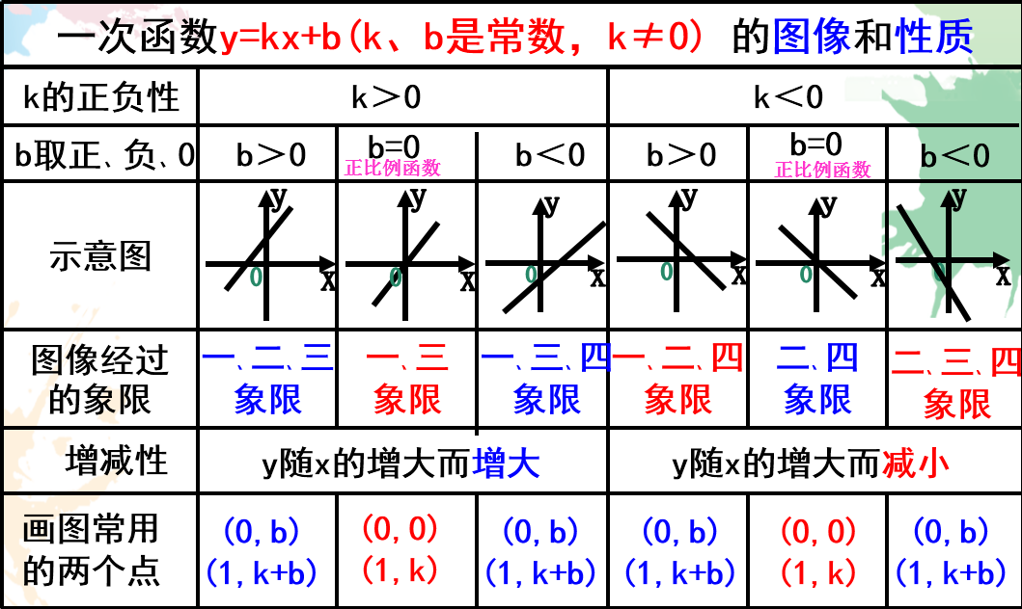
BY YUSHEN
01
一次函数知识点回顾
概念：
一般地，形如y=kx+b（k，b是常数，k≠0）的函数，叫做一次函数．当b=0时，y=kx+b即y=kx，所以说正比例函数是一种特殊的一次函数。
图像与性质：

Slide 5
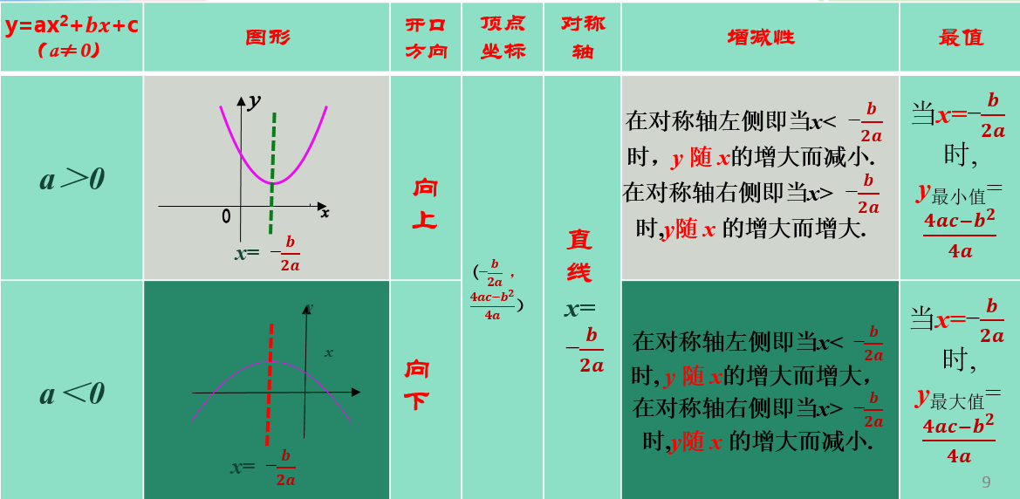
BY YUSHEN
01
二次函数知识点回顾
概念：
一般地，形如𝑦=${ax}^{2}$+ 𝑏𝑥+𝑐(a、b、c是常数，a≠0)的函数叫做二次函数
图像与性质：

Slide 6
BY YUSHEN
01
反比例函数知识点回顾
概念：
一般地，形如 y = $\frac{k}{x}$（k 为常数，且 k ≠ 0）的函数，叫做反比例函数，其中 x 是自变量，y 是函数。
描点法
你还记得如何画出一次函数的图象吗？
描点法画函数图象的一般步骤如下：
第一步，列表—表中给出一些自变量的值及其对应的函数值；
第二步，描点—在直角坐标系中，以自变量的值为横坐标，相应的函数值为纵坐标，描出表格中数值对应的各点；
第三步，连线—按照横坐标由小到大顺序，把所描出的各点用平滑的曲线连接起来。
你能通过这种方法画出反比例函数的图象吗？

Slide 7
BY YUSHEN
01
反比例函数图像
画反比例函数 y= $\frac{6}{x}$ 的图象？
【列表】在$\text{y}\text{= }\frac{6}{x}中，$列表取几组对应值：
y
$$\text{y}\text{= }\frac{6}{x}$$
6
5
x | … | -6 | -4 | -3 | -2 | -1 | 1 | 2
$$\text{y}\text{=}\frac{6}{x}$$ | … | -1 | -1.5 | -2 | -3 | -6 | 6 | 3
4
3
2
x | 3 | 4 | 6 | …
$$\text{y}\text{=}\frac{6}{x}$$ | 2 | 1.5 | 1 | …
1
-5
-4
-3
-2
-1
0
1
2
3
4
5
6
x
-1
【描点】
根据表中x，y的数值在坐标平面中描出对应的点。
-2
-3
-4
【连线】
用平滑曲线顺次连接各点，就得到$\text{y}\text{= }\frac{6}{x}$的图象。
-5
-6

Slide 8
BY YUSHEN
01
反比例函数图像
画反比例函数 y= $\frac{12}{x}$ 的图象？
y
$$\text{y}\text{= }\frac{12}{x}$$
6
【列表】在$\text{y}\text{= }\frac{12}{x}中，$列表取几组对应值：
5
4
x | … | -6 | -4 | -3 | -2 | 2 | 3 | 4 | 6 | …
$$\text{y}\text{=}\frac{12}{x}$$ | … | -2 | -3 | -4 | -6 | 6 | 4 | 3 | 2 | …
3
2
1
【描点】
根据表中x，y的数值在坐标平面中描出对应的点。
-5
-4
-3
-2
-1
0
1
2
3
4
5
6
x
-1
-2
-3
【连线】
用平滑曲线顺次连接各点，就得到$\text{y}\text{= }\frac{12}{x}$的图象。
-4
-5
-6

Slide 9
BY YUSHEN
01
反比例函数图像
观察反比例函数 y= $\frac{6}{x}$ 和y= $\frac{12}{x}$的图象，你发现了什么？
$$\text{y}\text{= }\frac{6}{x}$$
y
$$\text{y}\text{= }\frac{12}{x}$$
1）反比例函数的图像由两条曲线组成。
y
6
6
5
5
2）图象关于原点成中心对称。
4
4
3
3
3）图像位于一、三象限。
2
2
1
x
1
x
y= $\frac{6}{x}$
-4
x • y = $6$
-3
-2
-4
-3
-2
-5
-1
0
1
2
3
4
5
6
-5
-1
0
1
2
3
4
5
6
-1
-1
-2
-2
-3
-3
4）y随x的增大而减少。
-4
-4
-5
-5
5）函数图像与坐标轴无交点。
-6
-6

Slide 10
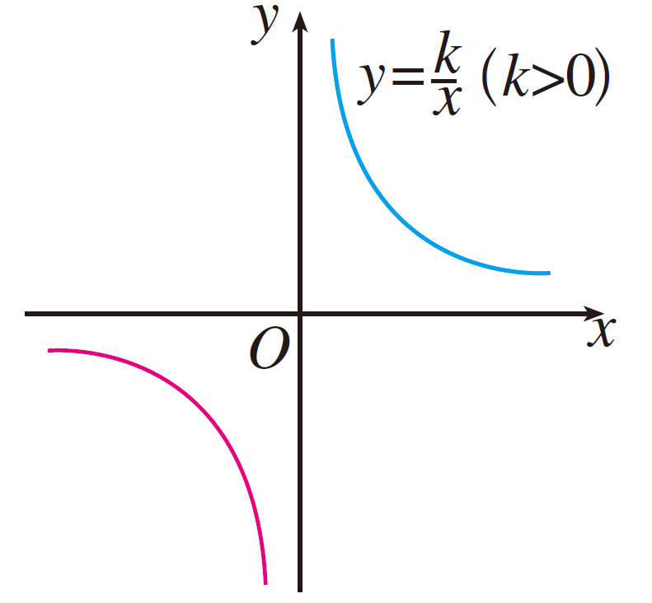
BY YUSHEN
01
反比例函数图像小结
当k＞0时，反比例函数y = $\frac{k}{x}$ 的图象：
（1）函数图象分别位于第一、第三象限；
（2）在每一个象限内，y随x的增大而减小.

Slide 11
BY YUSHEN
01
反比例函数图像
画反比例函数 y= -$\frac{6}{x}$ 的图象？
$$\text{y}\text{= }−\frac{6}{x}$$
y
【列表】在$\text{y}\text{= }−\frac{6}{x}中，$列表取几组对应值：
6
5
x | … | -6 | -4 | -3 | -2 | -1 | 1 | 2
$$\text{y}\text{=}\frac{− 6}{x}$$ | … | 1 | 1.5 | 2 | 3 | 6 | -6 | -3
4
3
2
x | 3 | 4 | 6 | …
$$\text{y}\text{=}\frac{− 6}{x}$$ | -2 | -1.5 | -1 | …
1
-5
-4
-3
-2
-1
0
1
2
3
4
5
6
-1
【描点】
根据表中x，y的数值在坐标平面中描出对应的点。
-2
x
-3
-4
【连线】
用平滑曲线顺次连接各点，就得到$\text{y}\text{= }−\frac{6}{x}$的图象。
-5
-6

Slide 12
BY YUSHEN
01
反比例函数图像
$$\text{y}\text{=}−\frac{12}{x}$$
y
画反比例函数 y=- $\frac{12}{x}$ 的图象？
6
5
【列表】在$\text{y}=−\frac{12}{x}中，$列表取几组对应值：
4
3
x | … | -6 | -4 | -3 | -2 | 2 | 3 | 4 | 6 | …
$$\text{y}\text{=}\frac{−12}{x}$$ | … | 2 | 3 | 4 | 6 | -6 | -4 | -3 | - 2 | …
2
1
-5
-4
-3
-2
-1
0
1
2
3
4
5
6
-1
x
【描点】
根据表中x，y的数值在坐标平面中描出对应的点。
-2
-3
【连线】
用平滑曲线顺次连接各点，就得到$\text{y}\text{= }−\frac{12}{x}$的图象。
-4
-5
-6

Slide 13
BY YUSHEN
01
反比例函数图像
观察反比例函数 y= - $\frac{6}{x}$ 和y=- $\frac{12}{x}$的图象，你发现了什么？
$$\text{y}\text{= }−\frac{6}{x}$$
y
y
6
6
1）反比例函数的图像由两条曲线组成。
5
5
4
4
2）图象关于原点成中心对称。
3
3
2
2
3）图像位于二、四象限。
1
x
1
x
-5
-3
-2
-1
-5
-4
-3
-2
-1
-4
0
1
2
3
4
5
6
0
1
2
3
4
5
6
y= $\frac{− 6}{x}$
x • y = - $6$
(-x ) • y =$6$
-1
-1
-2
-2
-3
-3
-4
-4
4）y随x的增大而增大。
-5
-5
-6
-6
5）函数图像与坐标轴无交点。

Slide 14
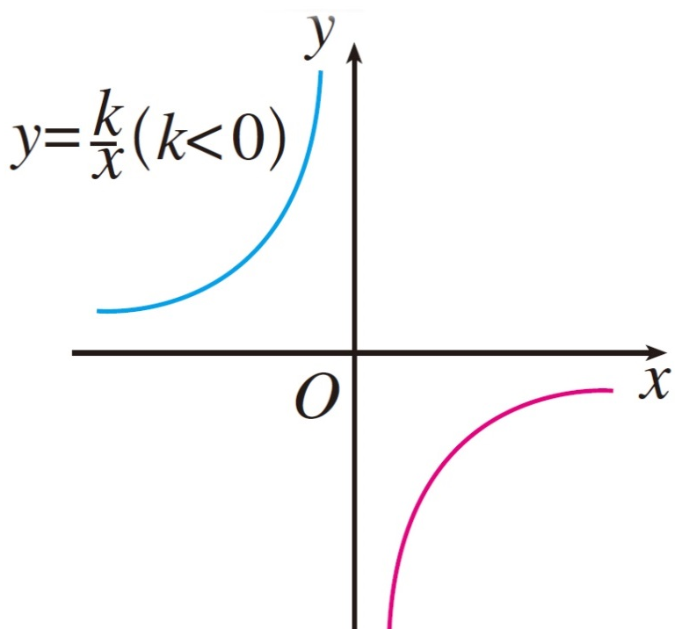
BY YUSHEN
01
反比例函数图像小结
当k<0时，反比例函数y = $\frac{k}{x}$ 的图象：
（1）函数图象分别位于第二、第四象限；
（2）在每一个象限内，y随x的增大而增大.

Slide 15
BY YUSHEN
01
反比例函数图像
y
观察反比例函数 y= $\frac{6}{x}$ 和y= - $\frac{6}{x}$的图象，你发现了什么？
$$\text{y}\text{= }−\frac{6}{x}$$
y
$$\text{y}\text{= }\frac{6}{x}$$
6
6
5
形状:图像都是由两条曲线组成，因此称反比例函数的图象为双曲线。
两个分支都无限趋近坐标轴，但不与坐标轴相交。
5
4
4
3
3
2
位置:
函数 y= $\frac{6}{x}$(k>0)图像位于第一、三象限内.
函数y= -$\frac{6}{x}$(k<0)图像位于第二、四象限内.
2
1
1
-5
-5
-4
-4
-3
-3
-2
-2
-1
-1
0
0
1
1
2
2
3
3
4
4
5
5
6
6
-1
-1
x
-2
x
-2
-3
-3
增减性:
在第一、三象限内y值随x值得增大而减小；
在第二、四象限内y值随x值得增大而增大。
-4
-4
-5
-5
-6
-6

Slide 16
BY YUSHEN
02
HOMEWORK PRACTICE
练一练
1、会用描点的方法画反比例函数的图像。
2、理解反比例函数的性质。
3、通过观察反比例函数图形，分析、探究反比例函数的性质，
培养学生的探究、归纳及概括的能力。

Slide 17
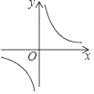
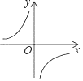
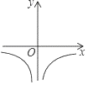
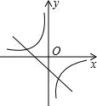
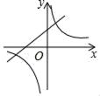
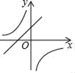
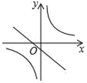
BY YUSHEN
02
练一练
1．（2019·绵阳外国语学校初三期中）函数y＝$−\frac{2}{|x|}$的大致图象是（ ）
A．
B．
C．
D．
【详解】
因为k＝﹣2，y＝$−\frac{2}{|x|}$＜0，所以它的两个分支分别位于第三、四象限．故选D．
2．在同一平面直角坐标系中，函数y＝$\frac{k}{x}$与y＝kx+1（k为常数，k≠0）的大致图象是（ ）
A．
B．
C．
D．
【详解】
解：当k＞0时，函数y＝$\frac{k}{x}$的图象在第一、三象限，函数y＝kx+1在第一、二、三象限，故选项C错误，选项D正确，
当k＜0时，函数y＝$\frac{k}{x}$的图象在第二、四象限，函数y＝kx+1在第一、二、四象限，故选项A、B错误，故选：D．

Slide 18
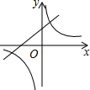
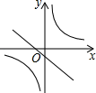
BY YUSHEN
02
练一练
3.（2018·福建省永春第一中学初二期末）在同一平面直角坐标系中，函数$y=ax−a$（$a≠0$）与$y=\frac{a}{x}$的图象可能是（ ）
A
B
C
D
【详解】
解：需考虑a>0或a<0的情况
①a>0，则一次函数过第一、三、四象限，二次函数过第一、三象限
②a<0，则-a>0,所以一次函数过第一、二、四象限，二次函数过第二、四象限
故答案选C.

Slide 19
版权声明
感谢您下载xippt平台上提供的PPT作品，为了您和xippt以及原创作者的利益，请勿复制、传播、销售，否则将承担法律责任！xippt将对作品进行维权，按照传播下载次数进行十倍的索取赔偿！
1. 在xippt出售的PPT模板是免版税类(RF:
Royalty-Free)正版受《中国人民共和国著作法》和《世界版权公约》的保护，作品的所有权、版权和著作权归xippt所有,您下载的是PPT模板素材的使用权。
2. 不得将xippt的PPT模板、PPT素材，本身用于再出售,或者出租、出借、转让、分销、发布或者作为礼物供他人使用，不得转授权、出卖、转让本协议或者本协议中的权利。

Slide 20
BY YUSHEN
01
通过描点法画反比例函数
02
反比例函数性质
课后回顾
03
反比例函数图像

Slide 21
BY YUSHEN
谢谢各位同学倾听
THANK YOU FOR LISTENING
某某中小学 九年级数学下册 第26章
讲授时间：20XX
主讲老师：xippt

